Slide 1
Последовательные контейнеры
Вектора, массивы, списки и деки в стандартной библиотеке, а также их адапторы и контейнеро-подобные классы
К. Владимиров, Intel, $2018$ mail-to: konstantin.vladimirov@gmail.com

Slide 2
Непрерывные контейнеры
Узловые контейнеры
Адаптеры
Контейнеро-подобные классы

Slide 3
Затравка: такой себе граф
Допустим вам принесли следующий класс для графа
template <typename VL, typename EL> class Graph { struct EdgeNode { EdgeNode *nxt; EdgeNode *prev; EL data; }; EdgeNode **AdjList_; VL *VertexData_; public: Graph(size_t nvert) : AdjList_(new EdgeNode*[nvert]()), VertexData_(new VL[nvert]()) {} // и так далее
Покритикуйте что с ним не так?
Подсказка: вы должны назвать более одного пункта

Slide 4
Обсуждение
Много возможных проблем связано с тем, что один и тот же класс берёт две разных функции: обеспечивает интерфейс графа и пытается управлять памятью
Худшая из проблем это безопасность исключений
Как насчёт перепроектировать класс для безопасности?
// тут какие-то объявления для EdgeNodeList и VLVector
template <typename VL, typename EL> class Graph { EdgeNodeList<EL> AdjList_; VLVector<VL> VertexData_;

Slide 5
Обсуждение
Много возможных проблем связано с тем, что один и тот же класс берёт две разных функции: обеспечивает интерфейс графа и пытается управлять памятью
Худшая из проблем это безопасность исключений
Как насчёт перепроектировать класс для безопасности?
Идея кажется совсем плохой. Хорошо бы использовать некие стандартные классы, а не писать велосипед
Но какие стандартные классы у нас есть?

Slide 6
Последовательные контейнеры
Контейнеры
vector ― массив с переменным размером и гарантией непрерывности памяти*
array ― массив с фиксированным размером, известным в момент компиляции
deque ― массив с переменным размером без гарантий по памяти
list ― двусвязный список
forward_list ― односвязный список
Адаптеры
stack ― FIFO контейнер, чаще всего на базе deque
queue ― LIFO контейнер, чаще всего на базе deque
priority_queue ― очередь с приоритетами, чаще всего на базе vector
*When choosing a container, remember vector is best. Leave a comment to explain if you choose from the rest (c) Tony van Eerd

Slide 7
Общая информация о контейнерах
Общие для всех контейнеров методы
empty ― проверка пустоты контейнера
max_size ― максимальный размер контейнера, доступный в данной реализации
swap ― обмен контейнерных переменных содержимым
size (кроме array) ― действительный размер контейнера
clear (кроме array) ― очистка контейнера
front ― первый элемент (также back для всех кроме forward_list)
begin, end, cbegin, cend ― получение итераторов (см. далее)
Требования к элементам контейнеров
Копируемость ― у элемента должен быть разрешенный конструктор копирования
Изменяемость ― элемент должен быть lvalue (т.к. все контейнеры неинтрузивные)
Конструируемость ― требование к наличию конструктора по умолчанию

Slide 8
От ручного выделения к векторам
int *n = new int[10];
n[5] = 5;
// тут много кода
// какой сейчас размер у n?
// стереть крайний элемент?
// пуст ли теперь n?
// не забыть delete[]
vector<int> v(10);
v[5] = 5;
// тут много кода
size_t vsize = v.size();
v.pop_back();
if (v.empty()) { что-то }
// ресурсы будут освобождены

Slide 9
Первое представление об итераторах
vector<int> v(10);
// pi это указатель auto pi = &v[0]; pi += 3; assert (*pi == v[4])
// как узнать, что pi в конце?
vector<int> v(10);
// vi это итератор auto vi = v.begin(); vi += 3; assert (*vi == v[4]);
if (vi == v.end()) { что-то }
v.begin()
v.end()

Slide 10
Гарантии непрерывности памяти
// функция init написана в старом стиле
template <typename T> void init (T* arr, size_t size) { // тут используем arr[i] или *(arr + i) }
// но её можно использовать с векторами
vector<T> t(n); T *start = &t[0]; init_t (start, n); assert (t[1] == start[1]);

Slide 11
Неприятное исключение: vector<bool>
vector<bool> t(n);
bool *start = &t[0]; // это не скомпилируется, но представим
assert (t[1] == start[1]); // oops!
Важно запомнить две вещи
vector<bool> не удовлетворяет соглашениям контейнера vector
vector<bool> не содержит элементов типа bool
Лучше использовать std::bitset, который официально не является контейнером в смысле STL (см. далее в разделе «полезные классы»)

Slide 12
Гайдлайн
Не используйте vector<bool> для обобщённого программирования
Относитесь к нему как к отдельному классу
using vector_bool = vector<bool>;
vector_bool x(10);
// и так далее

Slide 13
Делаем граф куда лучше
Исправим прошлый граф с использованием векторов
template <typename VL, typename EL> class Graph { vector<pair<VL, vector<pair<size_t, EL>>>> adjList_; public: Graph(size_t nvert) : adjList_(nvert) {} // и так далее
Кажется теперь всё гораздо лучше?

Slide 14
Задача: что можно здесь улучшить?
vector<int> v;
for (int i = 0; i != N; ++i) v.push_back(i);

Slide 15
Ответ: вектор не терпит халатности
vector<int> v; v.reserve(N);
for (int i = 0; i != N; ++i) v.push_back(i); // теперь здесь не будет перевыделений
Вставка в конец вектора имеет всего лишь амортизированную константную сложность O(1)+. В этом плюсе кроются все минусы.
Это означает, что всегда полезно думать о памяти вектора не меньше, чем о памяти динамического массива.

Slide 16
Ещё про size и capacity
size это сколько элементов у вектора уже есть
capacity это сколько элементов в нём может быть до первого перевыделения
vector<int> v(10000);
assert (v.size() == 10000); assert (v.capacity() >= 10000);
Размер это что-то чем можно в явном виде управлять в отличии от ёмкости
v.resize(100); assert (v.size() == 100); assert (v.capacity() >= 10000);

Slide 17
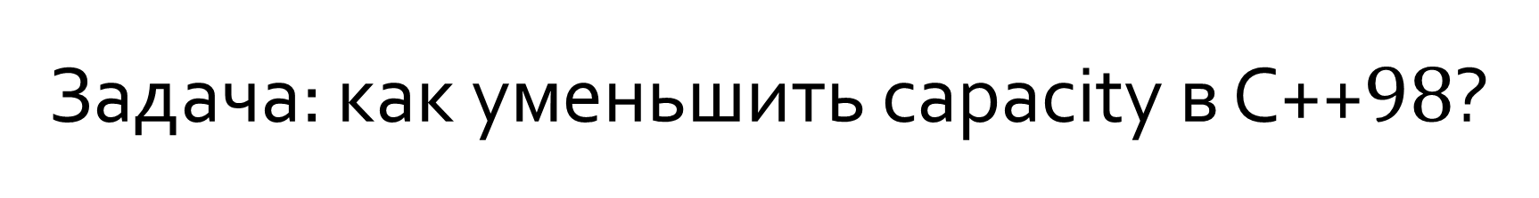
Задача: как уменьшить capacity в C++$98$?
vector<int> v(10000);
// тут много всякого произошло
v.erase(v.begin() + 100, v.end());
// вектор занимает в памяти больше 30K, используя меньше 1K.
Как реально уменьшить capacity?

Slide 18
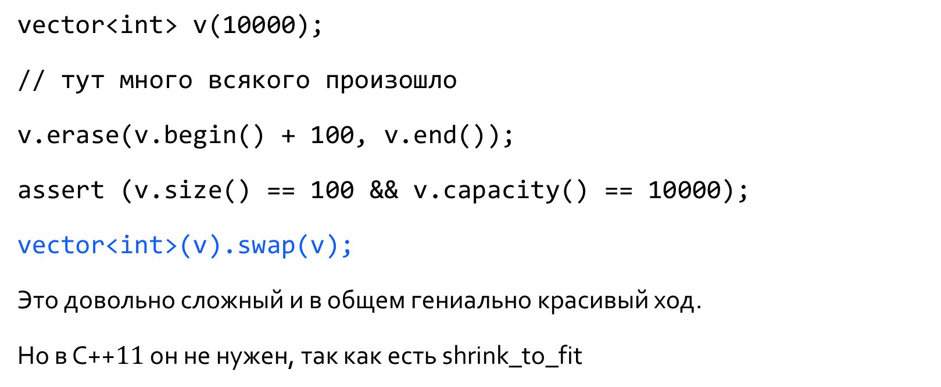
Решение: а вот и своп
vector<int> v(10000);
// тут много всякого произошло
v.erase(v.begin() + 100, v.end());
assert (v.size() == 100 && v.capacity() == 10000);
vector<int>(v).swap(v);
Это довольно сложный и в общем гениально красивый ход.
Но в C++$11$ он не нужен, так как есть shrink_to_fit

Slide 19
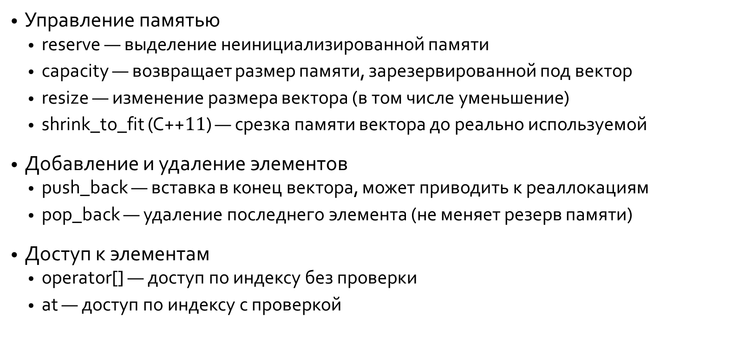
Особые возможности vector
Управление памятью
reserve ― выделение неинициализированной памяти
capacity ― возвращает размер памяти, зарезервированной под вектор
resize ― изменение размера вектора (в том числе уменьшение)
shrink_to_fit (C++$11$) ― срезка памяти вектора до реально используемой
Добавление и удаление элементов
push_back ― вставка в конец вектора, может приводить к реаллокациям
pop_back ― удаление последнего элемента (не меняет резерв памяти)
Доступ к элементам
operator[] ― доступ по индексу без проверки
at ― доступ по индексу с проверкой

Slide 20
Вставка и удаление элементов
int data[8] = {2, 3, 5, 7, 9, 11, 13, 17};
vector<int> v;
v.insert (v.begin(), data, data + 8);
vector<int> v2;
v2.assign (v.begin() + v.size() / 2, v.end());
v.erase (v.begin() + v.size() / 2, v.end());
// сейчас v == {2, 3, 5, 7}; v2 == {9, 11, 13, 17};

Slide 21
Обсуждение
Какие способы инциализации вы бы добавили в вектор?
Пока что были рассмотрены:
Value-инициализация по размеру через первый параметр конструктора
Заполнение элементами через push_back
Создание из встроенного массива или другого вектор через assign или insert
Хватит ли этого?

Slide 22
Списочная инициализация
int b[7] = {2, 3, 5, 7, 9, 11, 13};
vector<int> v = // хм... в С++98 тут ничего не напишешь
v.push_back(2);
v.push_back(3);
v.push_back(5); // хватит, я уже устал

Slide 23
Списочная инициализация
int b[7] = {2, 3, 5, 7, 9, 11, 13};
vector<int> v {2, 3, 5, 7, 9, 11, 13}; // С++11
vector<int> v = {2, 3, 5, 7, 9, 11, 13}; // С++11
Списочная инициализация доступна для всех стандартных контейнеров
Проблемой могут быть её механизмы

Slide 24
Списочная инициализация
class B { int a_, b_; public: B (int a, int b) : a_(a), b_(b) {} };
B b = {1, 2}; // C++11
Эта разновидность называется расширенным синтаксисом
Она не имеет отношения к списочной инициализации векторов

Slide 25
Расширенный синтаксис
Защищает от неявных преобразований
class B { int a_; public: B (int a) : a_(a) {} // нет маркировки explicit };
B b(3.14); // всё хорошо, работает double -> int приведение
B b{3}, c(3); // вызывается один и тот же конструктор
B b{3.14}; // ошибка

Slide 26
Два механизма инициализации
Расширенный синтаксис
Явный конструктор из списка инициализации
class B { int a_; public: B (int a) : a_(a) {} B (std::initializer_list<int> il); };
B b(1), c{1}; // теперь они вызывают разные конструкторы

Slide 27
Списочная инициализация: вектора
// это вектор [14, 14, 14]
vector<int> v1 (3, 14);
// а это вектор [3, 14]
vector<int> v2 {3, 14};
Это связано с наличием у вектора нескольких конструкторов
v(10); // размер 10, инициализация по умолчанию
v(10, 1); // размер 10, инициализировать единицами
v {10, 1}; // размер = размеру списка, инициализация списком

Slide 28
Списочная инициализация для ваших контейнеров
Хорошая новость: initializer_list это тоже разновидность последовательного контейнера и его можно обходить итераторами
template <typename T> class Tree { // тут какая-то специфика дерева bool add_node (T& data);
public: Tree(initializer_list<T> il) { for (auto ili = il.begin(); ili != il.end(); ++ili) add_node(*ili); } };

Slide 29
Обсуждение
Список инициализации, как и вектор, непрерывен в памяти. Но именно для списка инициализации, нет ли в этом решении каких-то, иногда ухудшающих его использование, недостатков?

Slide 30
Обсуждение
Список инициализации, как и вектор, непрерывен в памяти. Но именно для списка инициализации, нет ли в этом решении каких-то, иногда ухудшающих его использование, недостатков?
Подсказка:
Список инициализации предполагает создание в памяти и невозможен из некопируемых элементов
Поэтому он тажке является плохой идеей если копирование дорого

Slide 31
Обсуждение
Какие объективные проблемы вы видите в классе vector по сравнению со встроенными массивами?

Slide 32
От встроенных массивов к array
int s_array[10]; // на стеке, фиксированный размер
int s_varray[n]; // ошибка если n не константа (VLA запрещены)
int *d_array = new int[n]; // в куче, произвольный размер
vector<int> vec(n); // в куче, произвольный размер
array<int, 10> arr; // на стеке, фиксированный размер
Использование array так же эффективно как использование встроенного массива. В то же время vector ― плохая замена встроенному массиву, так как требует работы с динамической памятью.

Slide 33
Отличия array от встроенных массивов
Индекс это часть типа
Массивы деградируют к указателям, которые не помнят свой размер
Для std::array размер является частью типа
void trap (Animal* animals, size_t size);
Animal four_animals[4];
Animal five_animals[5];
trap (four_animals, 4);
trap (five_animals, 5); // Это два вызова одной функции

Slide 34
Отличия array от встроенных массивов
Индекс это часть типа
Массивы деградируют к указателям, которые не помнят свой размер
Для std::array размер является частью типа
template <size_t sz> void trap (array<Animal, sz> animals);
array<Animal, 4> four_animals;
array<Animal, 5> five_animals;
trap (four_animals);
trap (five_animals); // Это две совсем разных функции

Slide 35
Отличия array от встроенных массивов
Инвариантность
Встроенные массивы деградируют к указателям, которые ковариантны: если A обобщает B, то A* обобщает B*
std::array ни к чему не деградируют и поэтому инвариантны
class Dog : public Animal { тут много собачьей специфики };
void trap (Animal* animals, size_t size);
Dog dogs[5];
trap (dogs, 5); // ok, Dog* is Animal*

Slide 36
Отличия array от встроенных массивов
Инвариантность
Встроенные массивы деградируют к указателям, которые ковариантны: если A обобщает B, то A* обобщает B*
std::array ни к чему не деградируют и поэтому инвариантны
class Dog : public Animal { тут много собачьей специфики };
template <size_t sz> void trap (array<Animal, sz> animals);
array<Dog, 5> dogs;
trap<5> (dogs); // ошибка, array<Dog> это не array<Animal>

Slide 37
Почему контейнеры не ковариантны?
Ответ: простой контрпример
vector<Cat*> v1;
vector<Animal*>& v2 = v1; // ok, если контейнеры ковариантны
v2.push_back(new Dog); // приехали
Можно поставить обратный вопрос: а почему, собственно, указатели не инвариантны? Предлагается над ним подумать дома.
Подсказка #1: ковариантны только одинарные указатели.
Подсказка #2: для ответа недостаточно логики, понадобится также исторический контекст.

Slide 38
Обсуждение
Вам предлагают обертку для указателя
template <typename T> class WrapPtr { T *ptr_; public: WrapPtr (T* ptr) : ptr_(ptr) {} T* get() { return ptr_; } };
Является ли она ковариантной или инвариантной относительно генерализации?

Slide 39
Обсуждение
Ковариантность указателей не работает когда они участвуют в аргументах функций
template <typename T> struct Base { virtual Base* foo(Base *ptr); };
template <typename T> struct Derived { Derived* foo(Derived *ptr) override; // fail };
Это полезное или вредное свойство языка?
Подсказка: подумайте о вызове по указателю на базовый класс.
Интересный факт: ковариантные возвращаемые типы поддерживаются!

Slide 40
Непрерывные контейнеры
Узловые контейнеры
Адаптеры
Контейнеро-подобные классы

Slide 41
Рассмотрите deque вместо vector*
Эффективно растёт в обоих направлениях
Не требует больших реаллокаций с перемещениями, так как разбит на блоки
Гораздо меньше фрагментирует кучу
*Но оставьте комментарий в коде если вы его действительно выберете

Slide 42
Задача: что неправильно в этом коде?
deque<int> v;
for (int i = 0; i != N; ++i) v.push_back(i);

Slide 43
Ответ: всё хорошо
deque<int> v;
for (int i = 0; i != N; ++i) v.push_back(i);
Вставка в конец дека имеет всегда честную константную сложность O(1).
Это означает, что думать о памяти дека вам вообще не нужно.

Slide 44
Деки против векторов
Вектора
Доступ к элементу O(1)
Вставка в конец аморт. O(1)+
Вставка в начало O(N)
Вставка в середину O(N)
Вычисление размера O(1)
Есть гарантии по памяти
Есть reserve / capacity
Деки
Доступ к элементу O(1)
Вставка в конец O(1)
Вставка в начало O(1)
Вставка в середину O(N)
Вычисление размера O(1)
Нет гарантий по памяти
Нет необходимости в reserve/capacity

Slide 45
Другие узловые контейнеры
deque
контейнер с произвольным доступом
list
контейнер с последовательным двусторонним доступом
forward_list
контейнер с последовательным односторонним доступом

Slide 46
Особая возможность списков: сплайс

Slide 47
Сплайс для списков
forward_list<int> first = { 1, 2, 3 }; forward_list<int> second = { 10, 20, 30 }; auto it = first.begin(); // указывает на 1
// перекидываем весь список second в начало first, it указывает на 1 first.splice_after (first.before_begin (), second);
1
2
3
10
20
30
1
2
3
10
20
30

Slide 48
Сплайс для списков
// forward_list<int> first = {10, 20, 30, 1, 2, 3 }; // forward_list<int> second = {}; // it указывает на 1
// перекидываем элементы со второго по it в список second second.splice_after (second.before_begin(), first, first.begin(), it);
10
20
30
1
2
3
10
1
2
3
20
30

Slide 49
Сплайс для списков: упражнение
// forward_list<int> first = { 10, 1, 2, 3 }; // forward_list<int> second = { 20, 30 }; // it указывает на 1
// перекидываем все элементы второго списка начиная со второго в первый // ???
10
1
2
3
30
10
1
2
3
20
30
20

Slide 50
Сплайс для списков: решение
// forward_list<int> first = { 10, 1, 2, 3 }; // forward_list<int> second = { 20, 30 }; // it указывает на 1
// перекидываем все элементы второго списка начиная со второго в первый first.splice_after (first.before_begin(), second, second.begin());
10
1
2
3
30
10
1
2
3
20
30
20

Slide 51
Задача: что не так в этом коде?
template <typename Container> void foo (Container &c) { if (c.size() == 0) { // особая обработка } // обычное тело функции }

Slide 52
Решение: использован не тот метод
template <typename Container> void foo (Container &c) { if (c.empty()) { // особая обработка } // обычное тело функции }
Дело в том, что у списков size имеет сложность O(N) и это связано с возможностью делать splice.

Slide 53
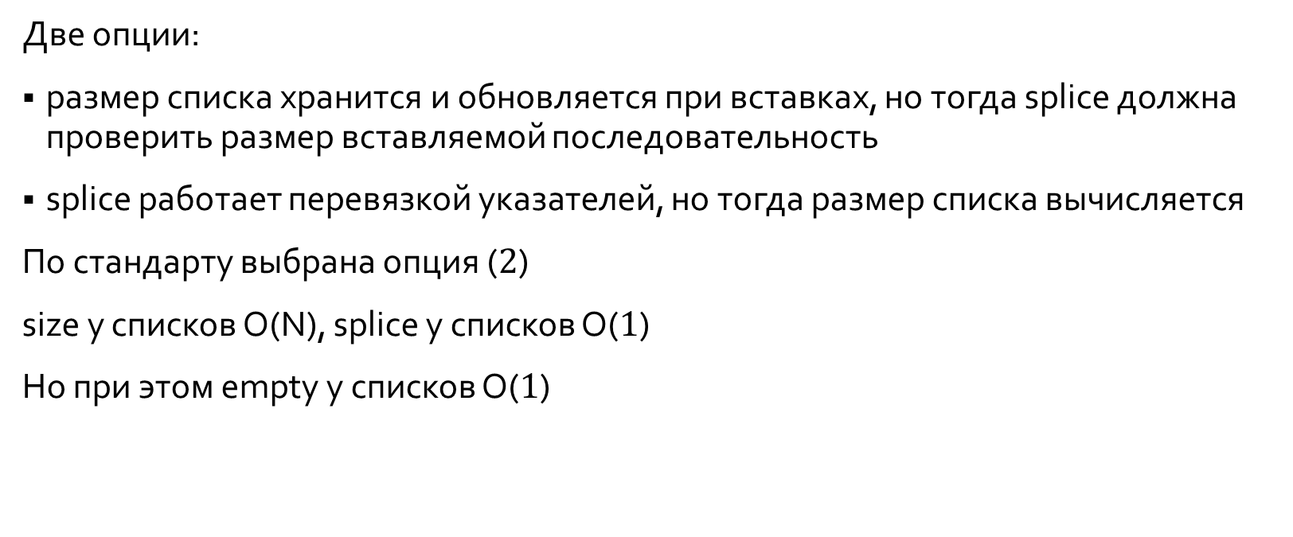
Балансировка size/splice
Две опции:
размер списка хранится и обновляется при вставках, но тогда splice должна проверить размер вставляемой последовательность
splice работает перевязкой указателей, но тогда размер списка вычисляется
По стандарту выбрана опция ($2$)
size у списков O(N), splice у списков O($1$)
Но при этом empty у списков O($1$)

Slide 54
Особые возможности списков
Очистка
Remove
Unique
Манипуляции списками
Splice
Reverse
Sort
Merge

Slide 55
Делаем граф ещё лучше
Следующая хорошая идея: использовать списки
template <typename VL, typename EL> class Graph { vector<list<EL>> adjList_; // often insertions on edges vector<VL> vertices_; public: Graph(size_t nvert) : adjList_(nvert), vertices_(nvert) {} // и так далее
Обсуждение: а может другие узловые контейнеры?

Slide 56
Делаем граф ещё лучше
Следующая хорошая идея: использовать списки
template <typename VL, typename EL> class Graph { vector<deque<EL>> adjList_; vector<VL> vertices_; public: Graph(size_t nvert) : adjList_(nvert), vertices_(nvert) {} // и так далее
Обсуждение: а может другие узловые контейнеры?
Гайдлайн: пока вам не нужен сплайс, дека скорее всего будет лучше

Slide 57
Непрерывные контейнеры
Узловые контейнеры
Адаптеры
Контейнеро-подобные классы

Slide 58
Идея контейнерных адаптеров
"Стек"
top()
push()
pop()
Какой-то контейнер
"Очередь"
back()
push()
Какой-то контейнер
front()
pop()

Slide 59
Виды адаптеров
stack – LIFO стек над последовательным контейнером
template <class T, class Container = deque<T> > class stack;
queue – FIFO очередь над последовательным контейнером
template <class T, class Container = deque<T> > class queue;
priority_queue – очередь с приоритетами (как binary heap) над последовательным контейнером
template <class T, class Container = vector<T>, class Compare = less<typename Container::value_type>> class priority_queue;

Slide 60
Излишняя ортогональность адаптеров
stack <int> s; // ok, это stack <int, deque<int>>
stack <int, vector<long>> s1; // сомнительно
stack <int, vector<char>> s2; // совсем плохо
s2.push(1000);
// Что вернёт s2.top()?
Разумеется выходом тут были бы шаблонные шаблонные параметры, но по каким-то причинам их не завезли...

Slide 61
Обсуждение
Предлагается заменить
template <class T, class Container = deque<T>> class stack;
stack<int, vector<int>> s;
На более дружественный к пользователю
template <class T, template <class T> class Container = deque> class stack;
stack<int, vector> s;
Ваши возражения?

Slide 62
Обсуждение
Предлагается заменить
template <class T, class Container = deque<T>> class stack;
stack<int, vector<int>> s;
На более дружественный к пользователю
template <class T, template <class T> class Container = deque> class stack;
stack<int, vector> s; // oops
Очевидно эта строчка не будет работать. У вектора не один шаблонный параметр

Slide 63
Недостаточная ортогональность
stack <int, forward_list<int>> s; // ok
s.push(100); // ошибка: нет push_back
s.pop(); // ошибка: нет pop_back
s.top(); // ошибка: нет back
Эти ошибки неочевидны
Стек вполне может быть сделан на односвязном списке
Но адаптер std::stack требует (неявно требует) вполне определённый интерфейс

Slide 64
Обсуждение
Почему стек, очередь и очередь с приоритетами не отдельные контейнеры?
И почему двухголовая очередь deque не адаптер?

Slide 65
Обсуждение
Почему стек, очередь и очередь с приоритетами не отдельные контейнеры?
И почему двухголовая очередь deque не адаптер?
С моей точки зрения deque должен быть адаптером. А контейнер, который сейчас называется deque должен называться std::deck

Slide 66
Case study: дерево Штерна-Броко

Slide 67
Case study: дерево Штерна-Броко
Тут демонстрация обхода со стеком и с очередью
Обход со стеком: обход в глубину
Обход с очередью: обход в ширину
Обход с очередью с приоритетами: линеаризация дерева

Slide 68
Непрерывные контейнеры
Узловые контейнеры
Адаптеры
Контейнеро-подобные классы

Slide 69
Соблазн: operator+ для векторов
Как мог бы работать operator+ в случае векторов?
vector<int> v1 { 2, 3, 5, 7 };
vector<int> v2 { 20, 30, 50, 70 };
// и вот здесь очень хочется // auto v = v1 + v2; // assert(v == (vector<int>){ 22, 33, 55, 77 });
Обсуждение: так может быть и определим специализацию vector<int> (ну может ещё парочку) и для неё (них) сделаем operator+?

Slide 70
Соблазн: operator+ для векторов
Как мог бы работать operator+ в случае векторов?
vector<int> v1 { 2, 3, 5, 7 };
vector<int> v2 { 20, 30, 50, 70 };
// и вот здесь очень хочется // auto v = v1 + v2; // assert(v == (vector<int>){ 22, 33, 55, 77 });
Обсуждение: так может быть и определим специализацию vector<int> (ну может ещё парочку) и для неё (них) сделаем operator+?
Hint: нет, vector<bool> многому нас научил

Slide 71
Valarrays: вектора значений
valarray<int> v1 { 2, 3, 5, 7 };
valarray<int> v2 { 20, 30, 50, 70 };
valarray<int> v3 = v1 + v2; // { 22, 33, 55, 77 }
И даже вот так (умножение трактуется как dot product):
valarray<int> v4 = v1 * v2 + v1 + v2; // { 62, 123, 305, 567 }
valarray<int> v4 = pow (v1, 2); // 4, 9, 25, 29
Но настоящая мощь valarrays даже не в этом

Slide 72
Особая возможность: slicing
Slice (не путать со splice!) это векторный указатель.
Идею проще всего посмотреть на примере:
valarray<int> row(n); slice red(0, n/3, 3); row[red]=255; // установить каждую третью ячейку row
slice имеет начало, конец и инкремент, он похож на запись цикла и действительно можно было бы записать (но слайс эффективней):
for (int i = 0; i != n; i += 3) row[i] = 255;

Slide 73
Коротко о битовых масках
bitset это альтернатива array<bool> то есть у него фиксированный размер, являющийся параметром контейнера. При этом он хранит данные более компактно (как vector<bool>)
// 24-bit number bitset<24> s1 = 0x7ff000;
bitset<24> s2 = 0xff00;
s1[0] = 1; // или s1.set(0) или s1.set(0, 1)
auto s3 = s1 & s2; // s3 = 0xf000
Очень не хватает slice для bitset, но его нет и для обычной битовой арифметики

Slide 74
Идея array_view
array_view должен был стать для массивов тем же чем стал string_view для строк
int arr[4] = {1, 2, 3, 4}; // просто данные array<int, 4> arr = {1, 2, 3, 4}; // копирование перед main
array_view решает эту проблему
array_view<int, 4> arr = {1, 2, 3, 4}; // просто данные
Также предполагался array_view<int> для указания на массив произвольной длины
Самое главное в этом классе: он должен был избавить людей от адресной арифметики.

Slide 75
Радости адресной арифметики*
int read (char *packet, size_t len) { if (len < sizeof(Foo) + sizeof(Bar)) return E_BUF_SMALL;
Foo *foo = (Foo*)packet; foo->somentry = какие-то данные
packet += sizeof(Foo); Bar *bar = (Bar*)packet; bar->someotherentry = какие-то ещё данные
packet += sizeof(Bar);
// и так далее }
*Neil MacIntosh, Evolving array_view and string_view for safe C++ code, CppCon'$2015$

Slide 76
Используем array_view
int read (array_view<byte> packet) { if (packet.length() < sizeof(Foo) + sizeof(Bar)) return E_BUF_SMALL;
auto foo = packet.as_array_view<Foo, 1>(); foo[0].somentry = какие-то данные
packet = packet.sub(sizeof(Foo)); auto bar = packet.as_array_view<Bar, 1>(); bar[0].someotherentry = какие-то ещё данные
packet = packet.sub(sizeof(Bar));
// и так далее }

Slide 77

Печальная часть
Предложение по array_view признали слишком сложным для работы в многомерных случаях
Вместо него в C++$20$ пока что проходит класс span: одномерный array_view.

Slide 78
Домашняя работа
Представление графа на векторах

Slide 79
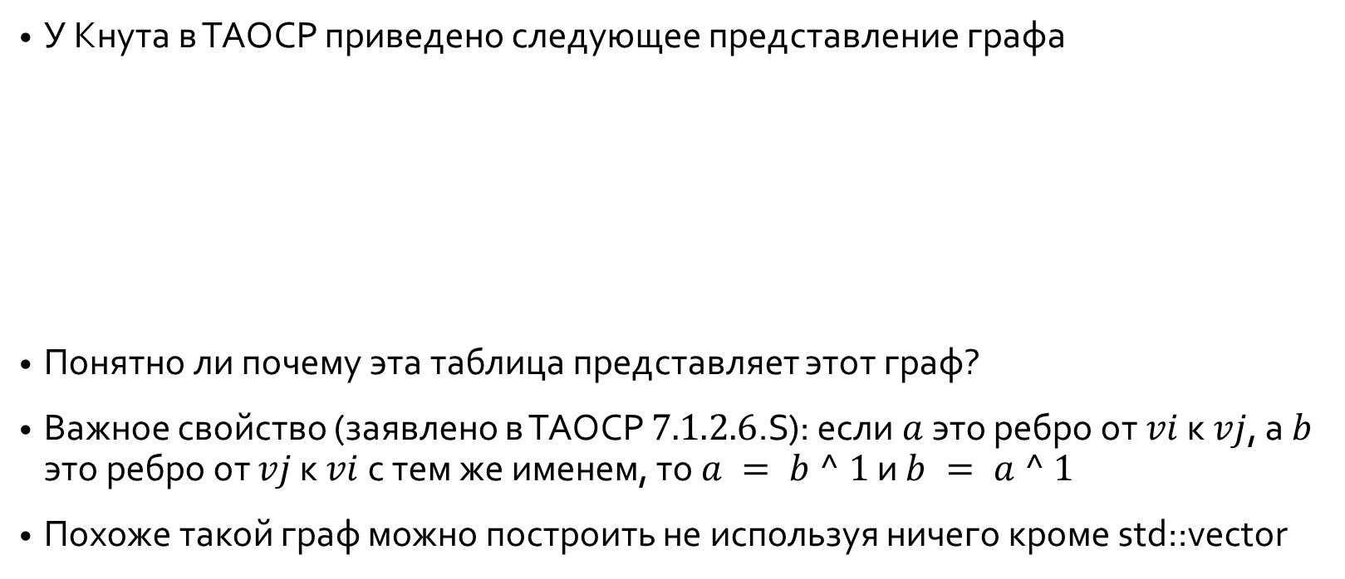
Представление графа
У Кнута в TAOCP приведено следующее представление графа
Понятно ли почему эта таблица представляет этот граф?
Важное свойство (заявлено в TAOCP $7.1.2.6$.S): если $a$ это ребро от $vi$ к $vj$, а $b$ это ребро от $vj$ к $vi$ с тем же именем, то $a = b ^ 1$ и $b = a ^ 1$
Похоже такой граф можно построить не используя ничего кроме std::vector
a | 0 | 1 | 2 | 3 | 4 | 5 | 6 | 7 | 8 | 9 | 10 | 11 | 12 | 13
t | 0 | 0 | 0 | 0 | 1 | 2 | 1 | 3 | 2 | 3 | 2 | 4 | 3 | 4
n | 4 | 5 | 7 | 11 | 6 | 8 | 0 | 9 | 10 | 12 | 1 | 13 | 2 | 3
p | 6 | 10 | 12 | 13 | 0 | 1 | 4 | 2 | 5 | 7 | 8 | 3 | 9 | 11

Slide 80
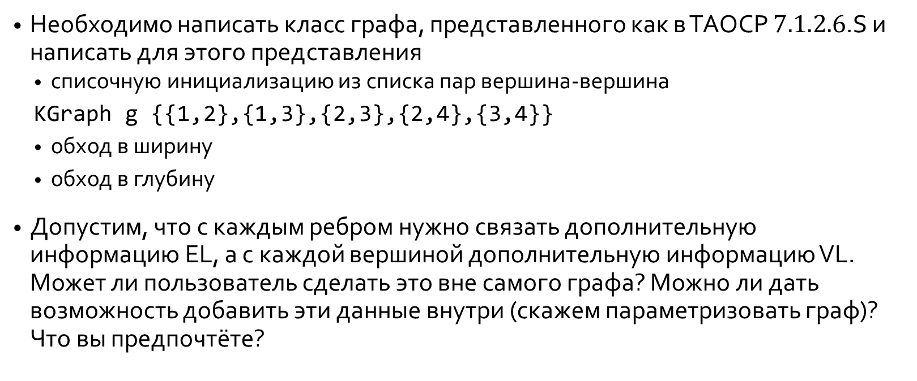
Представление графа
Необходимо написать класс графа, представленного как в TAOCP $7.1.2.6$.S и написать для этого представления
списочную инициализацию из списка пар вершина-вершина
KGraph g {{1,2},{1,3},{2,3},{2,4},{3,4}}
обход в ширину
обход в глубину
Допустим, что с каждым ребром нужно связать дополнительную информацию EL, а с каждой вершиной дополнительную информацию VL. Может ли пользователь сделать это вне самого графа? Можно ли дать возможность добавить эти данные внутри (скажем параметризовать граф)? Что вы предпочтёте?

Slide 81
Литература
"Information technology -- Programming languages – C++", ISO/IEC 14882:2017
Bjarne Stroustrup, The C++ Programming Language (4th Edition)
Scott Meyers, Effective STL, 50 specific ways to improve your use of the standard template library, Addison-Wesley, 2001
Nicolai M. Josuttis, The C++ Standard Library - A Tutorial and Reference, 2nd Edition , Addison-Wesley, 2012
Neil MacIntosh, Evolving array_view and string_view for safe C++ code, CppCon'2015

